Slide 1
MathKGZ --
Амалдарды аткаруу тартиби – Багытталган сандар менен
Проектордо чагылдырып койсо болот же принтерден чыгарып таркатып койсо болот
Анимацияларды текшерип, сабагыңызга КЕРЕГИ ЖОК слайддарды ӨЧҮРҮП САЛЫҢЫЗ.

Slide 2









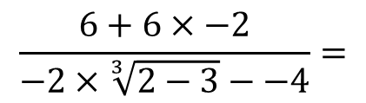


Эсептеңиз :
Эсептеңиз :
$$7+6×(−2)=$$
$$−2×−3+6×−2=$$
$$(−6)+10÷(−2)=$$
$$7+−12÷4×−6=$$
$$(−2+6)×(−3)=$$
$$8−(−8+24÷−4)=$$
①
②
Теңдемелерди туура кылуу үчүн ар бир
эсептөөгө кашаалардын топтомун кошуңуз.
Эсептеңиз :
$$5−3^{2}×−2−8=$$
$$2 × −2 + 5 −4=2$$
$${\left(−4\right)}^{2}÷\left(−2−\sqrt{16÷4} \right)=$$
$$16 ÷ −2 − 3 × −2 =4$$
$$\frac{6+6×−2}{−2×\sqrt[3]{2−3}−−4}=$$
$$−10 − −4 × 3 + −2 =−20$$
③
④

Slide 3









Эсептеңиз :
:
Эсептеңиз :
:
$$7+6×(−2)=$$
$$−5$$
$$−2×−3+6×−2=$$
$$−6$$
$$(−6)+10÷(−2)=$$
$$−11$$
$$7+−12÷4×−6=$$
$$25$$
$$(−2+6)×(−3)=$$
$$−12$$
$$8−(−8+24÷−4)=$$
$$22$$
①
②
Теңдемелерди туура кылуу үчүн ар бир
эсептөөгө кашаалардын топтомун кошуңуз
Эсептеңиз :
:
$$5−3^{2}×−2−8=$$
$$15$$
(
)
$$2 × −2 + 5 −4=2$$
(
)
$${\left(−4\right)}^{2}÷\left(−2−\sqrt{16÷4} \right)=$$
$$−4$$
$$16 ÷ −2 − 3 × −2 =4$$
(
)
$$\frac{6+6×−2}{−2×\sqrt[3]{2−3}−−4}=$$
$$−10 − −4 × 3 + −2 =−20$$
$$−1$$
③
④

Slide 4
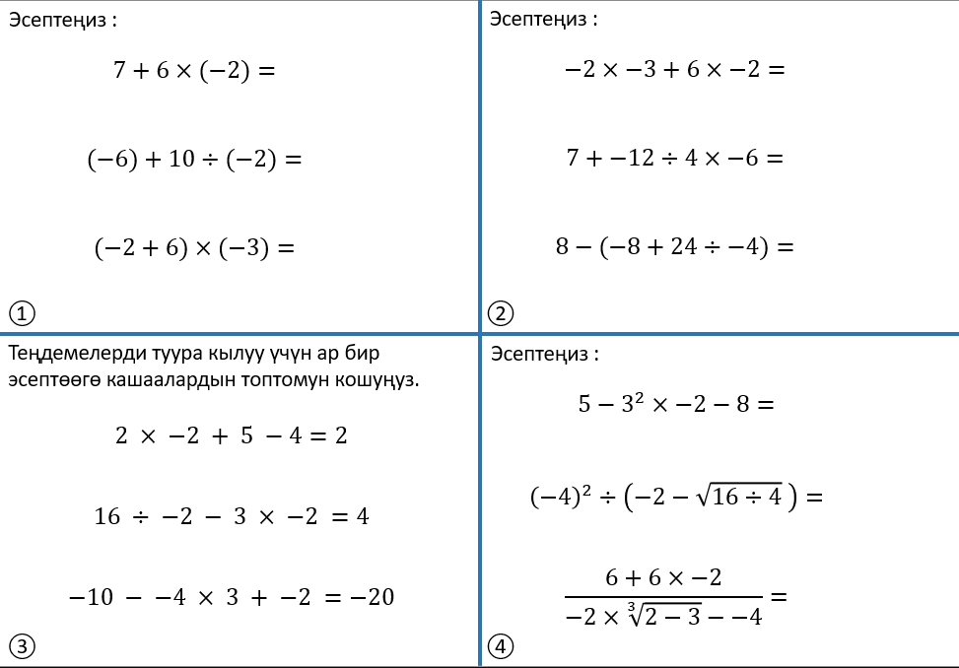

Slide 5
Суроолор барбы?
Комментарийлер?
Сунуштар?
…же ката таптыңызбы!?
Турдуу пикирлер учун ыраазычылык билдиребиз.
Сураныч, электрондук кат жөнөтүңүз:
mathematicskgz@gmail.com

